Slide 1

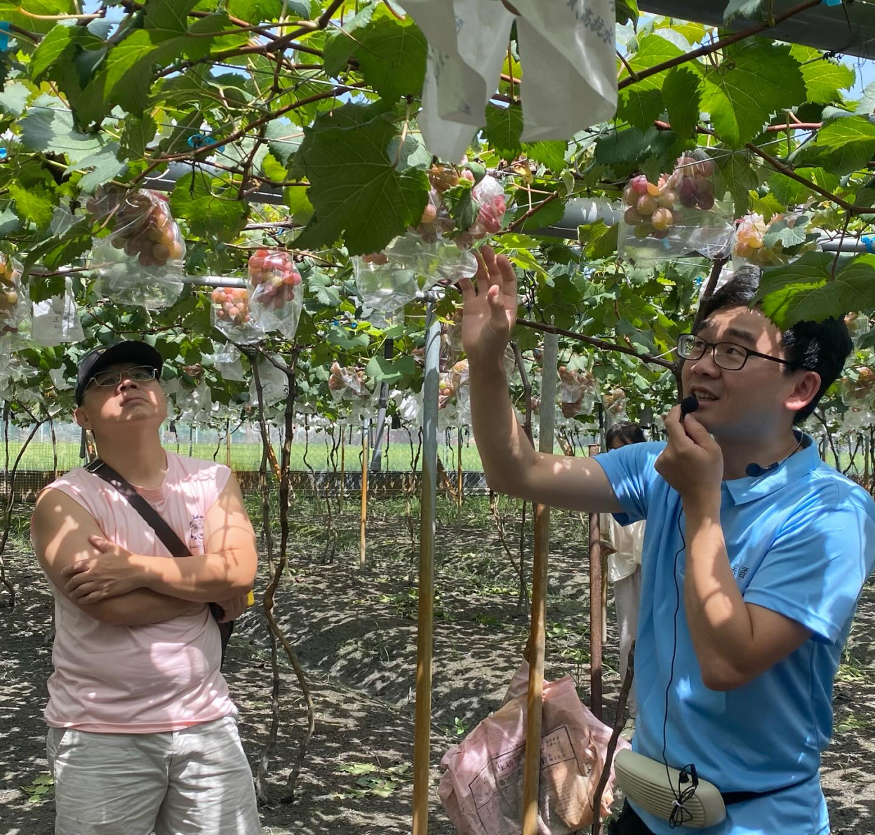

葡萄農場創新行銷策略之研究—以彰化美香農場為例
研 究 生：吳清泉
指導教授:趙家民博士
口試委員:陳柏青教授
羅雁紅教授
趙家民教授
日期:2026年5月1日

Slide 2
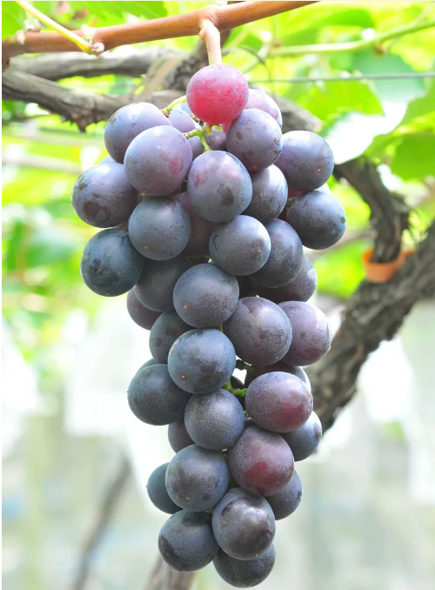
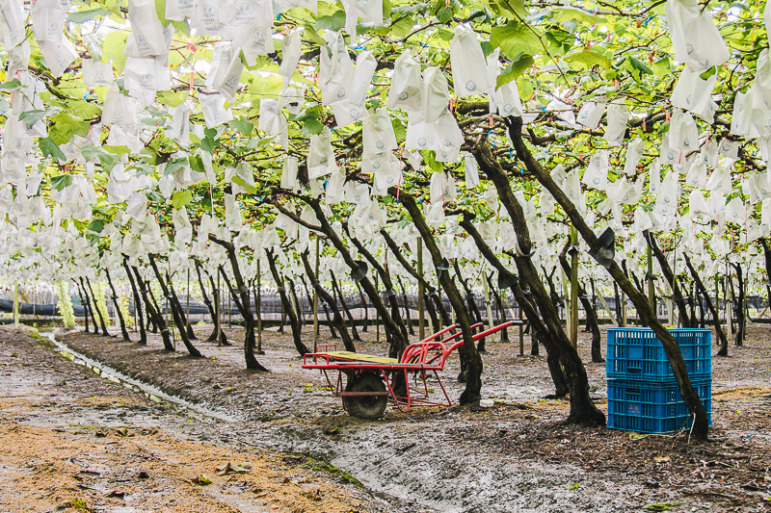

Slide 3
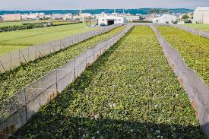
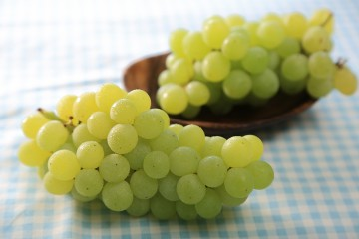

Slide 4



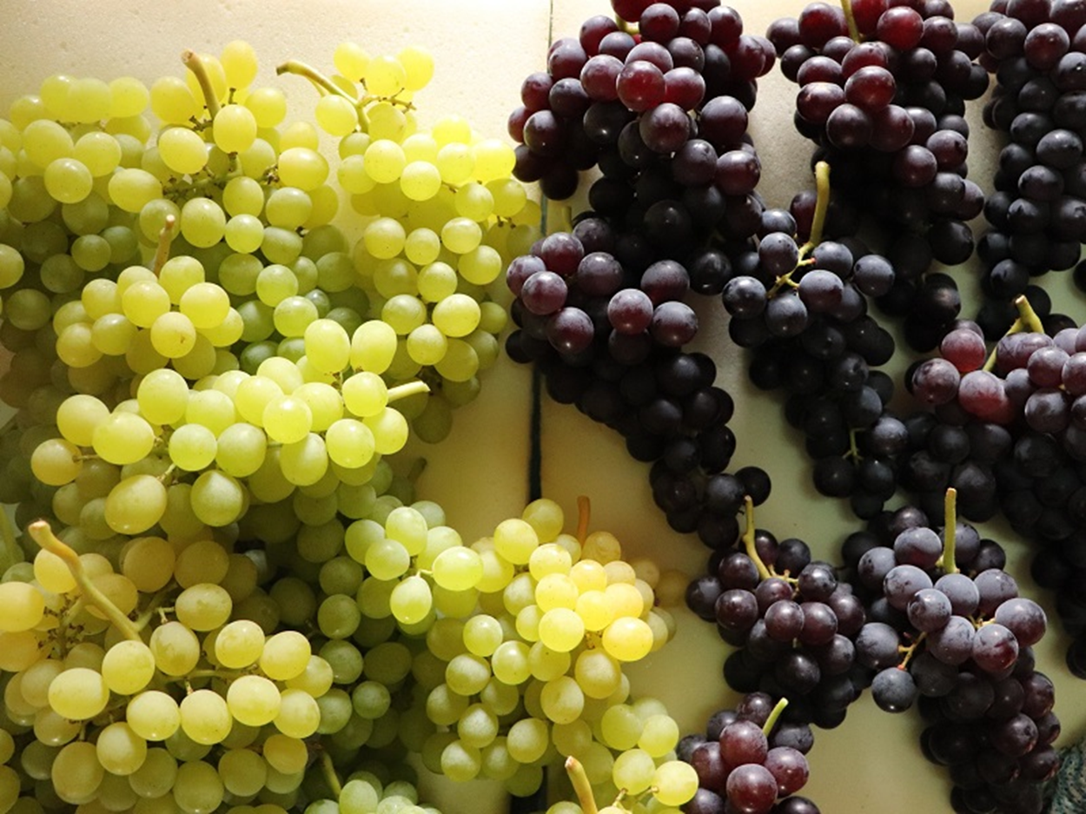




簡報大綱
：
1.緒論
2.文獻探討
3.研究方法
4.成果與分析
5.結論與建議

Slide 5


緒論

Slide 6


研究背景
全球農業面臨氣候變遷、人口高齡化及市場競爭加劇，傳統生產導向模式遭遇發展瓶頸，農業經營者須透過技術創新、品牌經營與行銷策略提升附加價值。
台灣葡萄產業同受衝擊，其中彰化縣大村鄉雖為重要產區，亦面臨生產成本上升與市場競爭等挑戰，為突破困境，部分農場轉向新品種培育、精緻化生產及體驗式行銷，隨著消費者日益重視產地文化與品牌故事，農業轉型已成為必然趨勢，地方農場如何結合品牌行銷與體驗經濟，逐步建立差異化競爭優勢。

Slide 7

研究動機
氣候變遷、農業人口老化與市場競爭加劇，傳統農業依賴生產與批發銷售已難維持穩定收益，經營者開始轉向結合品牌、故事與體驗的「價值導向」模式。
彰化美香農場歷經三代，透過品種研發、品牌塑造與採果體驗，發展出具特色之經營模式，但現有研究多聚焦生產技術或產業政策，對單一農場如何以創新行銷提升品牌競爭力之探討有限，故本研究以美香農場為個案深入分析。

Slide 8
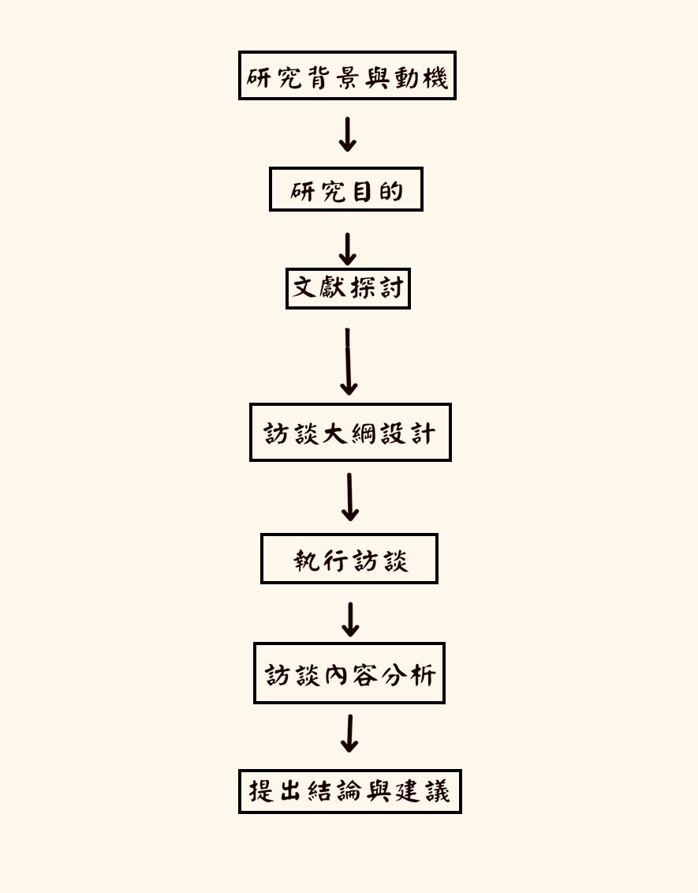
研究目的
主要研究目的如下：
（一）探討美香農場在農業經營發展過程中的經營模式與發展歷程。
（二）分析美香農場在品牌經營與行銷策略上的創新作法，以及其如何建立市場定位。
（三）探討美香農場在面對氣候變遷、勞動力不足與市場競爭等產業挑戰時所採取的因應策略。
（四）綜合研究結果，提出地方農場在農業轉型與品牌經營發展上的策略建議，以提供相關農業經營者與後續研究參考。
研究流程

Slide 9

研究對象
研究以彰化縣大村鄉「美香農場」為對象，該農場位於彰化平原重要葡萄產區，歷經三代經營，承襲傳統技術並持續創新，逐漸形成兼具生產、品牌與體驗特色的複合式經營模式。
農場以葡萄栽培為核心，透過品種改良（如紅玉麝香）、溫網室設施及生態循環農法提升品質，並建立自有品牌，運用社群媒體與採果體驗行銷，農場鄰近彰化與員林市區，交通便利，且積極參與地方活動，從傳統生產場域轉型為結合農業生產、品牌行銷與農村體驗的多元經營型態，是探討農業轉型與品牌經營的重要案例。

Slide 10

文獻探討

Slide 11

創新理論
創新是企業維持競爭優勢與促進發展的關鍵，Schumpeter指出，創新是經濟成長的主要動力，並提出五種創新型態：新產品、新生產方法、新市場、新原料來源、新產業組織，Drucker則強調創新可透過管理推動，不限於技術，亦包含經營模式與市場策略。
學者Porter認為創新是實現產品差異化的重要方式，在農業領域，結合創新行銷與地方特色的經營模式，能提升產品附加價值與市場競爭力，對農業轉型與品牌建立具有重要意義。

Slide 12
行銷理論
行銷是企業經營與品牌發展的核心，美國行銷協會將其定義為創造、傳遞與交換價值的活動。
Kotler強調行銷在於滿足顧客需求並創造價值，McCarthy提出的4P行銷組合（產品、價格、通路、促銷）為經典分析工具：產品須具備品質與差異化；價格應反映成本與市場定位；通路需有效接觸消費者；促銷則透過廣告與社群媒體提升品牌知名度。
Lauterborn進一步提出4C理論，強調從顧客需求、成本、便利性與溝通角度制定策略。對農產品而言，結合品牌、包裝與體驗行銷，有助於提升附加價值與市場競爭力。

Slide 13
行銷策略分析
研究以SWOT分析與行銷組合理論（4P）作為主要分析架構。SWOT分析由Albert Humphrey提出，評估內部優勢（Strengths）、劣勢（Weaknesses）與外部機會（Opportunities）、威脅（Threats），協助企業制定發展策略。
行銷組合理論由McCarthy於1960年提出，包含產品（Product）、價格（Price）、通路（Place）、促銷（Promotion）四大面向，企業可透過整合此四要素提升市場競爭力，本研究將運用SWOT分析美香農場的內外環境條件，再以4P理論探討其在產品、定價、通路與推廣上的經營策略，藉此全面了解農場的競爭優勢與未來發展方向。

Slide 14


國內外葡萄農場案例分析
一、彰化二林葡萄酒莊
彰化二林鎮自1960年代推廣種植釀酒葡萄，以「黑后葡萄」最具代表性，隨著農業轉型，農民紛紛成立小型酒莊，將葡萄生產與釀酒加工結合，建立從種植到銷售的產業鏈。
行銷上強調在地風土條件與產地特色，積極參與國際競賽提升能見度，近年更發展酒莊導覽、葡萄園參觀與品酒體驗等觀光活動，成功轉型為兼具農業生產與休閒體驗的多元產業模式，有效提升農產品附加價值。

Slide 15

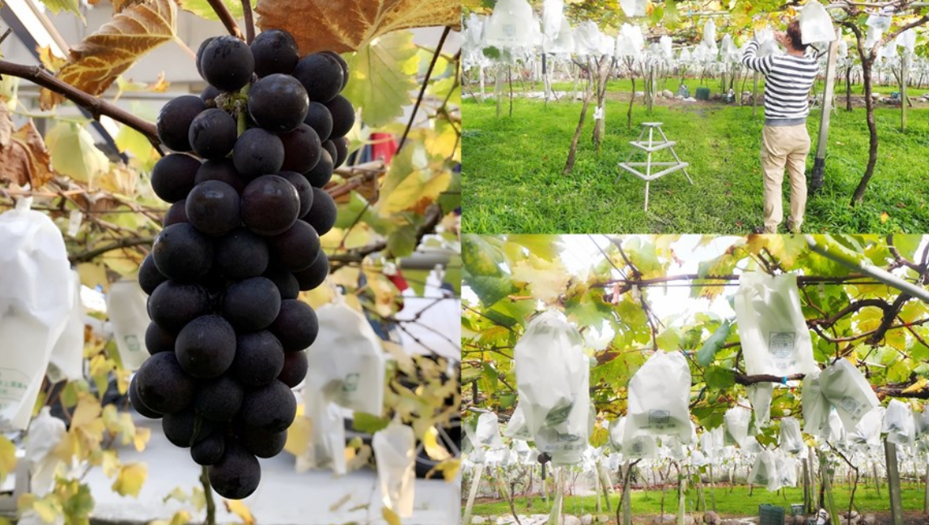
二、苗栗卓蘭果園區
苗栗縣卓蘭鎮為台灣重要水果產區，葡萄產業佔有重要地位，因應市場競爭與農村人口老化，卓蘭果園區轉型發展休閒農業與觀光果園，提供採果活動、農業導覽與農產品加工體驗等服務。經營上強調「體驗式行銷」，讓消費者親自參與採果，提升產品價值與品牌認同。
部分果園亦發展葡萄果汁、果醬等加工產品，延長銷售週期並提高經濟價值，成功塑造具有地方特色的農業品牌形象，為農村經濟帶來新契機。

Slide 16
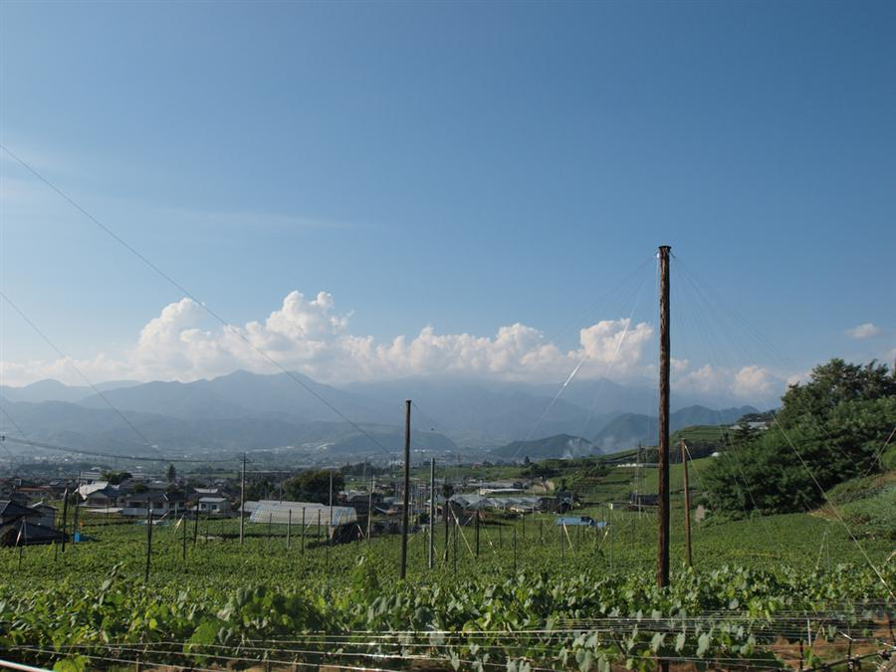
三、日本山梨縣勝沼葡萄產區
日本山梨縣勝沼地區是日本葡萄酒產業的重要發源地，自明治時期引進歐洲品種與釀酒技術，當地積極推動地方品牌政策，建立「甲州葡萄」產地品牌，並導入地理標誌（GI）制度，確保品質一致性，成功將甲州葡萄酒推向國際市場。
在觀光發展方面，勝沼將葡萄產業與觀光資源結合，提供葡萄園參觀、釀酒導覽、品酒活動及葡萄酒節等文化體驗，形成具有特色的葡萄酒文化旅遊模式，成為農業與觀光整合發展的成功典範。

Slide 17
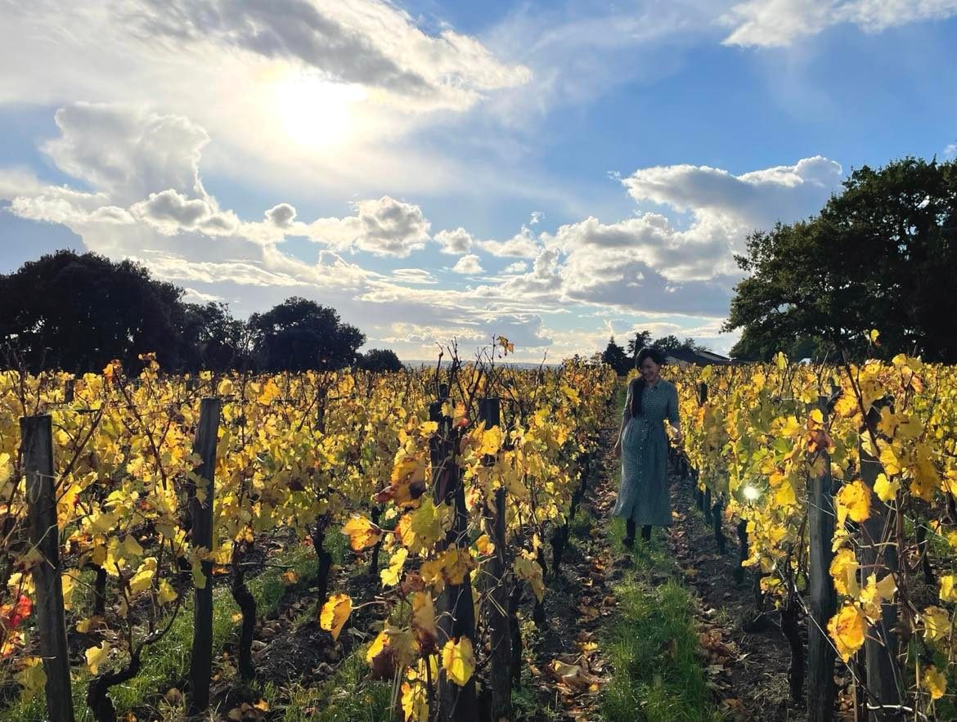
四、法國波爾多葡萄酒莊
法國波爾多是全球最著名的葡萄酒產區，擁有悠久的釀酒歷史與完整的品質管理制度，嚴格規範葡萄品種、種植方式、產量與釀造方法，確保品質與產地特色，波爾多酒莊重視品牌經營，結合家族歷史與文化故事，使產品具高度文化象徵意義。
同時積極推動葡萄酒觀光，開放葡萄園與釀酒設施參觀，提供品酒與文化導覽，透過產地制度、品質管理與文化行銷的整合，波爾多在國際高端市場中保持長期競爭優勢。

Slide 18

研究方法

Slide 19


半結構式訪談
採用訪談大綱，訪談美香農場負責人、台中區農業改良場副場長等共六位關鍵人物，獲取多元觀點與實務經驗。
文獻研究法
透過相關文獻與在地文化資產保存相關資料，蒐集國內外關於創新、行銷與農場的資料與文章，作為本研究之基礎

Slide 20
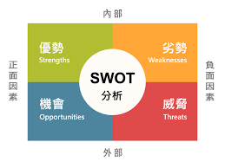
SWOT分析法
透過相關文獻與在地文化資產保存相關資料，蒐集國內外關於創新、行銷與農場的資料與文章，作為本研究之基礎

Slide 21

研究設計
訪談對象選擇：彰化縣大村鄉公所農業課長、美香農場負責人、大村鄉農會推廣股長、彰化縣青果公會理事長、美香農場銷售人員、台中區農業改良場副場長共六位確保資料的專業性與代表性。
訪談大綱設計：訪談大綱依據創新與行銷理論設計，共8大題，涵蓋創立背景、行銷創新、氣候因應、地方特色融入及永續發展等面向。

Slide 22


訪談問題
1.請問您美香農場的創立背景與經營理念為何？
2.請問您認為美香農場在生產過程中是否帶來成本或技術上的挑戰？
3.請問美香農場在品牌行銷與通路拓展上，有哪些創新做法？
4.面對氣候變遷與農業人力的短缺，美香農場如何維持營運穩定性？
5.美香農場如何將地方特色融入產品？
6.請問您認為美香農場在未來發展中，最大的挑戰是什麼？
7.面對未來發展的挑戰美香農場是否有相應的規劃或因應策略？
8.美香農場是否有透過那些方式來促進地方農業的永續發展？

Slide 23
編號 | 訪談者 | 訪談時間、地點 | 備註
A | A○○ | 114年7月6日下午2點~4點 ○○辦公室 | 彰化縣大村鄉公所農業課長
B | B○○ | 114年8月16日下午5點~7點 ○○辦公室 | 美香農場負責人
C | C○○ | 114年9月11日下午1點~3點 ○○辦公室 | 大村鄉農會推廣股長
D | D○○ | 114年9月16日下午3點~5點 ○○辦公室 | 彰化縣青果公會理事長
E | E○○ | 114年11月25日下午1點~3點 ○○辦公室 | 美香農場銷售人員
F | F○○ | 114年11月27日下午2點~4點 ○○辦公室 | 台中區農業改良場副場長
訪談者一覽表

Slide 24

成果與分析

Slide 25
美香農場概況與發展歷程
美香農場位於彰化大村鄉，歷經三代經營，發展逾六十年第一代於1960年代投入葡萄試種，成功將「籬笆式栽培」轉型為「平面棚架式」，並引入套袋技術，奠定技術基礎。
第二代於1980年代接班，建立自有品牌，推出精緻禮盒，透過直銷與百貨通路銷售，並發展衛星農場契作模式。
第三代於2015年返鄉，導入溫網室、自動化灌溉與環境監測等智慧農業設施，推動生態循環農法，成功研發「紅玉麝香」等新品種，並建立員工培訓制度，逐步轉型為兼具創新與永續理念的現代化農企業。

Slide 26
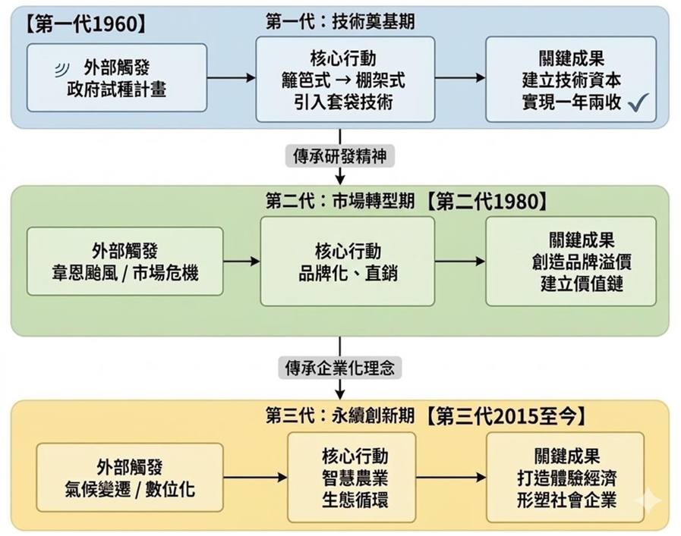
美香農場歷代發展流程

Slide 27



訪談分析

Slide 28

請問您認為美香農場在生產過程中是否帶來成本或技術上的挑戰？
請問您美香農場的創立背景與經營理念為何？
美香農場源自家族農業傳承，由傳統耕作轉型為在地原料加工與品牌經營。秉持「從田裡到嘴裡都要安心」理念，強調天然、無過度添加，優先採用自產或小農合作原料，以品質與誠信建立品牌定位與市場特色。
美香農場面臨高額設施投資與人力成本壓力，溫網室、自動化設備及精緻化管理加重負擔，技術上，新品種「紅玉麝香」試種初期不穩，需多年摸索，雖以高品質與品牌創造溢價，成本與技術門檻仍是經營考驗。

Slide 29

請問美香農場在品牌行銷與通路拓展上，有哪些創新做法？
面對氣候變遷與農業人力的短缺，美香農場如何維持營運穩定性？
美香農場跳脫傳統批發，建立自有品牌與禮盒，透過直銷接觸消費者。善用FB、LINE分享田間即時影像，粉絲逾8千人，建立信任，開放採果與導覽，結合線上線下行銷，強化顧客忠誠度與口碑擴散。
美香農場以技術升級與管理優化因應氣候與人力挑戰，技術面建置溫網室、滴灌系統降低極端天氣衝擊；管理面推動標準化SOP與工作分工，確保品質穩定、提升效率，成功轉型為系統化經營。

Slide 30

請問您認為美香農場在未來發展中，最大的挑戰是什麼？
美香農場如何將地方特色融入產品？
美香農場以三代傳承為品牌故事，透過包裝、導覽傳遞家族記憶，提升情感價值，積極參與地方展售與活動，強化「大村葡萄」產地印象，將家族歷史與地方特色融合，提升品牌辨識度與文化內涵。
美香農場面臨多重挑戰：法規嚴格增加設備與行政負擔；氣候變遷導致原料供應不穩；農村人口老化使人力招募困難；市場天然產品競爭激烈，品牌辨識度與價格接受度成考驗，這些結構性問題反映地方農業轉型困境。

Slide 31

面對未來發展的挑戰美香農場是否有相應的規劃或因應策略？
美香農場是否有透過那些方式來促進地方農業的永續發展？
美香農場面對未來挑戰，採產品多元化、品牌經營與管理強化策略，以在地農產為基礎發展加工品，降低風險；透過社群媒體與體驗活動提升品牌認同；同時強化品質控管與設備改善，維持天然理念，逐步提升穩定性與競爭力。
美香農場透過友善環境栽培、使用在地原料及與農民合作，提升農產品附加價值，帶動地方產業鏈，同時藉品牌故事與文化推廣，增進消費者對農業的認同，兼顧經濟發展與環境永續，展現地方農場的永續經營思維。

Slide 32
美香農場經營策略之 SWOT分析
美香農場擁有三代傳承技術與「紅玉麝香」等差異化品種，實踐生態農法，品牌信譽良好，劣勢為高度依賴人工，成本壓力大，且面臨勞動力短缺，外部機會包括體驗行銷市場擴大與消費者對品牌故事需求增加，威脅則來自極端氣候衝擊產量及市場價格競爭激烈。
農場應持續強化品種差異化與生態品牌形象，透過數位與體驗行銷將高成本轉化為品牌價值，以應對氣候與市場挑戰。

Slide 33
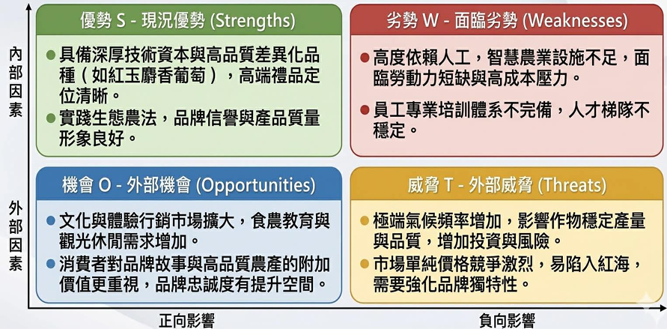
美香農場SWOT分析圖

Slide 34
結論與建議

Slide 35



結論
本研究探討美香農場的經營模式與行銷策略，歸納以下結論：
一、農場歷經三代轉型，從傳統生產逐步發展為結合加工、品牌與體驗的複合式經營。
二、行銷上透過品牌故事、社群媒體與採果體驗，建立差異化定位與消費者信任。
三、面臨氣候變遷、人力短缺與市場競爭等挑戰，農場以設施農業、SOP制度化及產品多元化因應。
四、未來將持續強化品牌形象與在地資源整合。
五、農場重視天然安全與環境友善，並透過技術交流與地方合作，促進農業永續發展，為地方農業轉型提供具體參考。

Slide 36
建議
一、產品發展：持續推動農產品多元化，發展加工產品與農業體驗活動，降低單一作物風險，提升附加價值。
二、品牌行銷：強化品牌故事傳遞，善用社群媒體與短影片，增加消費者互動，並結合地方觀光活動提升知名度。
三、經營管理：逐步改善生產設備與加工環境，建立品質管理機制，適度導入智慧農業技術，提升效率與穩定性。
四、永續合作：深化與在地農民及學術單位的合作，建立穩定契作模式，推動農業教育與文化推廣，促進地方農業長期永續發展。

Slide 37
報告完畢
敬請指教

